Slide 1
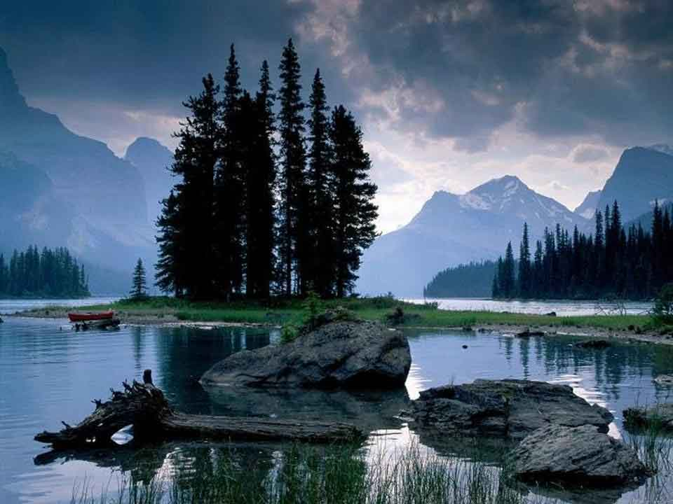
بنام مهربانترین
اهمیّتِ چگونه زندگی کردن

Slide 2
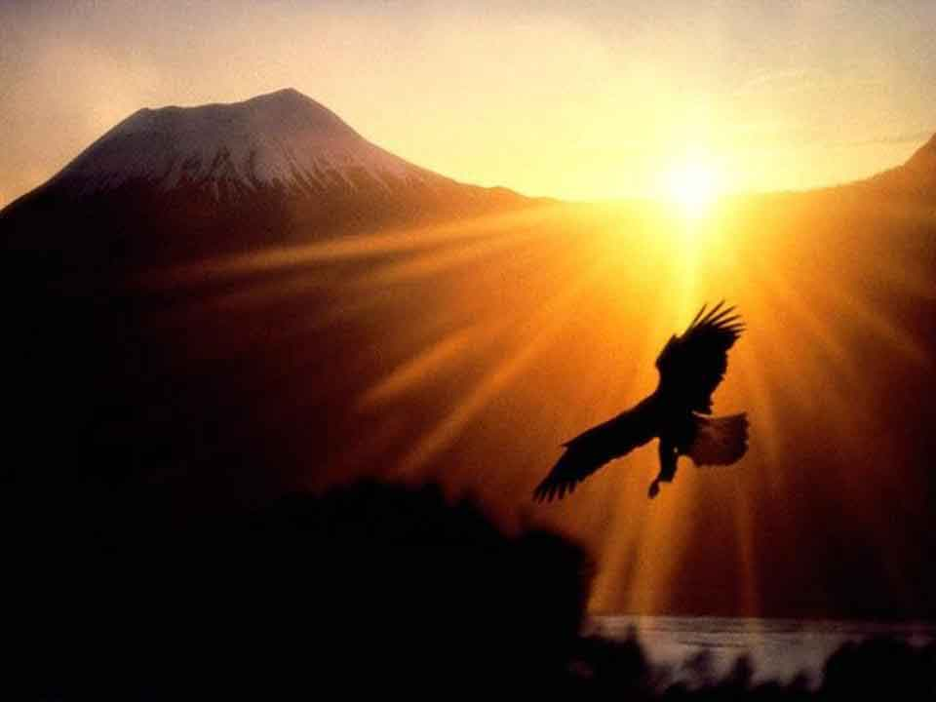
آماده باشی یا نه، بالاخره یک روز همه چیز تمام خواهد شد

Slide 3
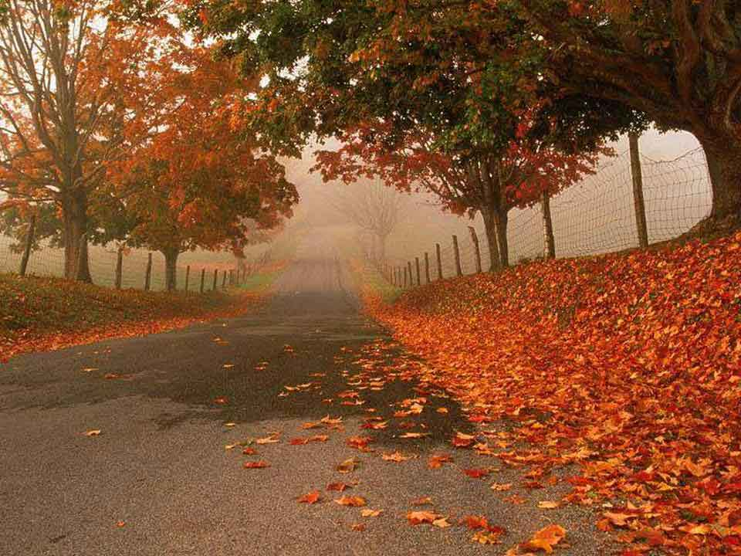
دیگر نه طلوعی خواهد بود، نه دقایقی و نه ساعات و روزهایی!
همۀ چیزهایی که جمع کرده ای چه گنجینه باشد و چه بی ارزش، همه به دست دیگری
سپرده خواهد شد.

Slide 4
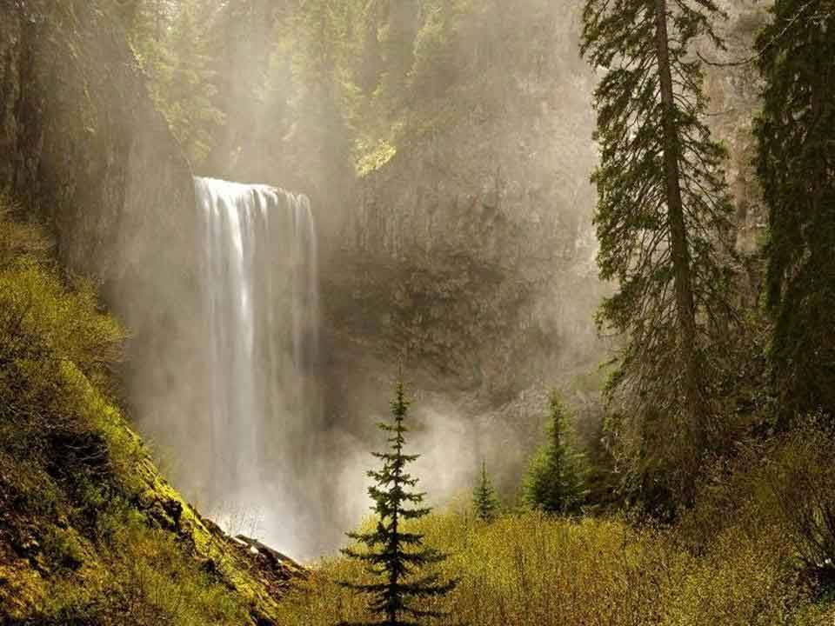
دارایی، شهرت و قوای جسمانیت رو به زوال خواهد نهاد .

Slide 5
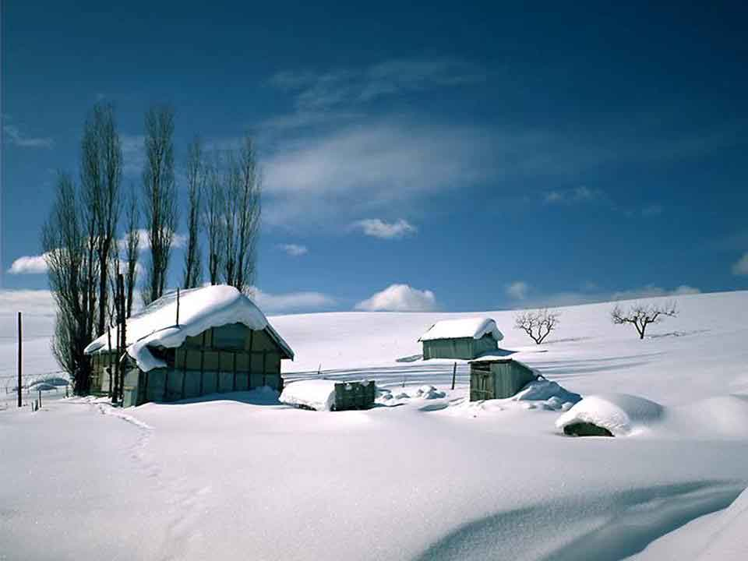
کینه، خشم، نومیدی و حسادتها بالاخره روزی از میان خواهد رفت.
همچنین، آرزوها، امیدها، برنامه ها و لیست کارهایی که باید انجام می شده، به پایان می رسند.

Slide 6
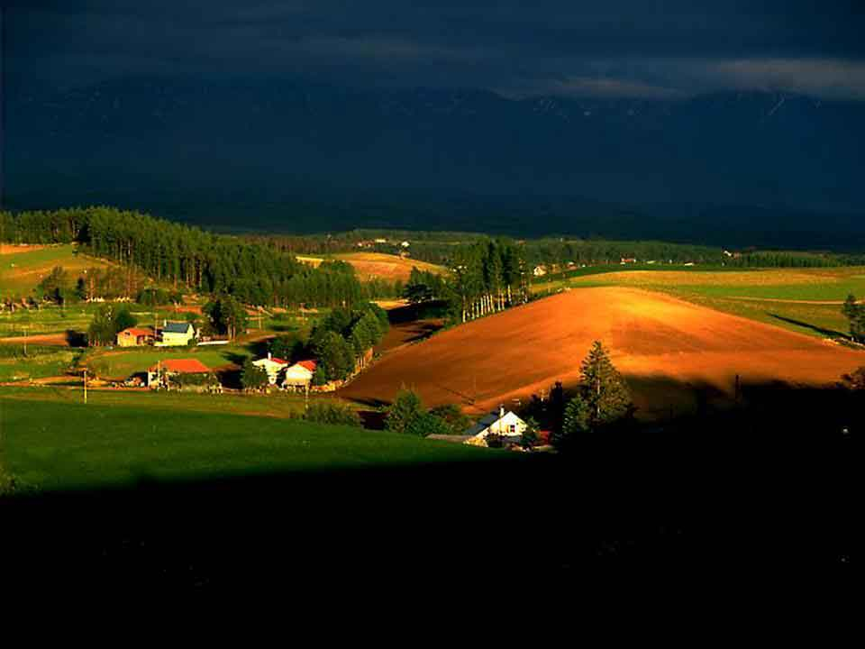
موفقّیتّها و شکستها که زمانی بسیار مهم به نظر می رسیدند، ناپدید می شوند.
و دیگر مهم نیست که تو از کجا امده ای یا در پایان عمر در کجا ساکن هستی.

Slide 7
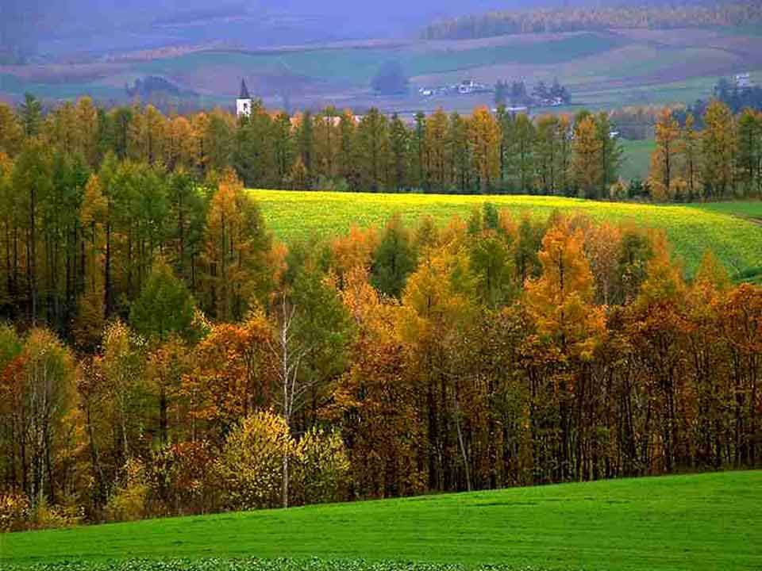
مهم نیست که زیبا یا باهوش بوده ای
حتی جنسیت و رنگ پوستت هم بی اهمیّت به نظر می رسد.

Slide 8
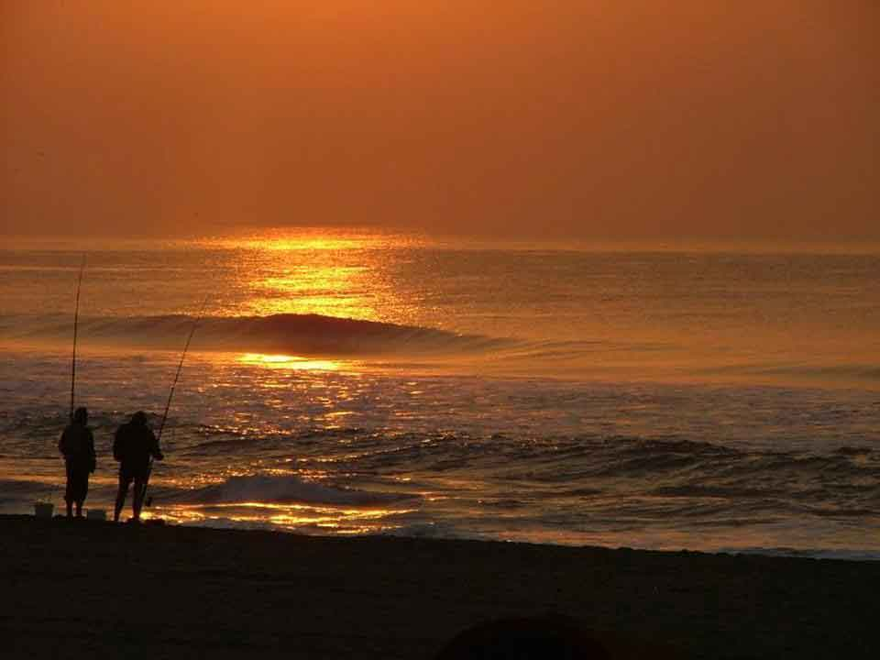
بنابراین آنچه اهمیت دارد چیست؟ ارزش روزهای تو چگونه اندازه گیری خواهد شد؟
آنچه اهمیت دارد آن نیست که می خری، آن است که می سازی
آن نیست که دریافت کرده ای، آن است که بخشیده ای

Slide 9
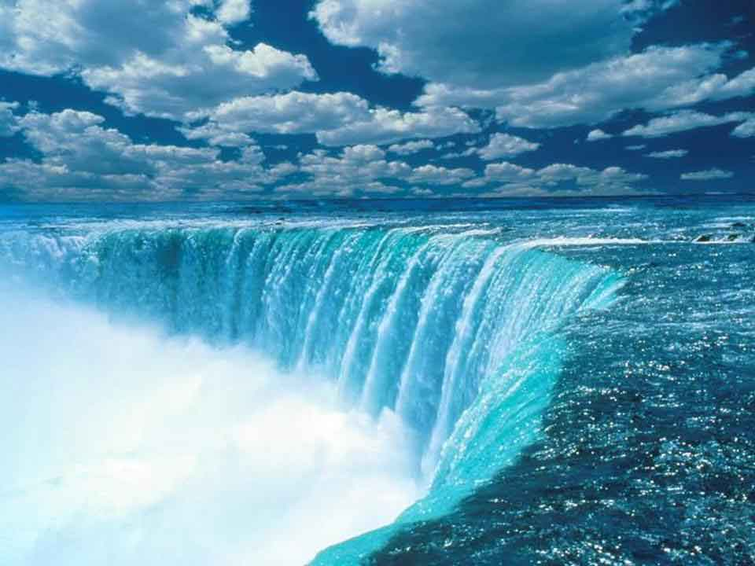
آنچه اهمیت دارد موفقیت تو نیست، تلاش توست.
آنچه یاد گرفته ای مهم نیست، آنچه یاد داده ای اهمیت دارد.

Slide 10

آنچه اهمیت دارد هر عمل درست، دلسوزانه یا فداکارانه ای است
که به دیگران قدرت، توانایی و انگیزه کافی برای تقلید از تو را می دهد.

Slide 11
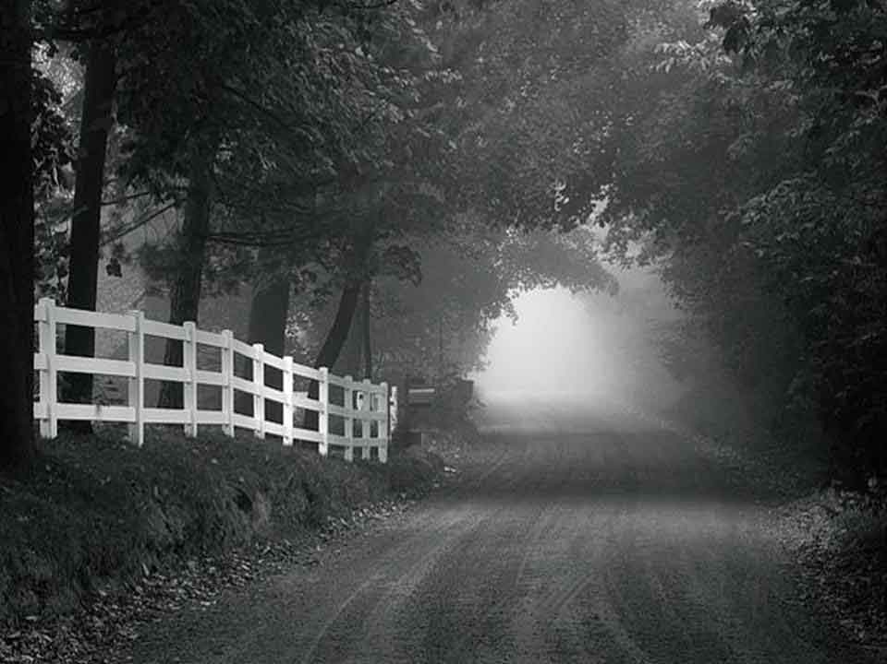
آنچه اهمیت دارد، حس رقابت در تو نیست، شخصیت توست.
مهم نیست که چند نفر تو را می شناسند، مهم این است که وقتی می روی،
چند نفر جای خالی تو را حس می کنند.

Slide 12
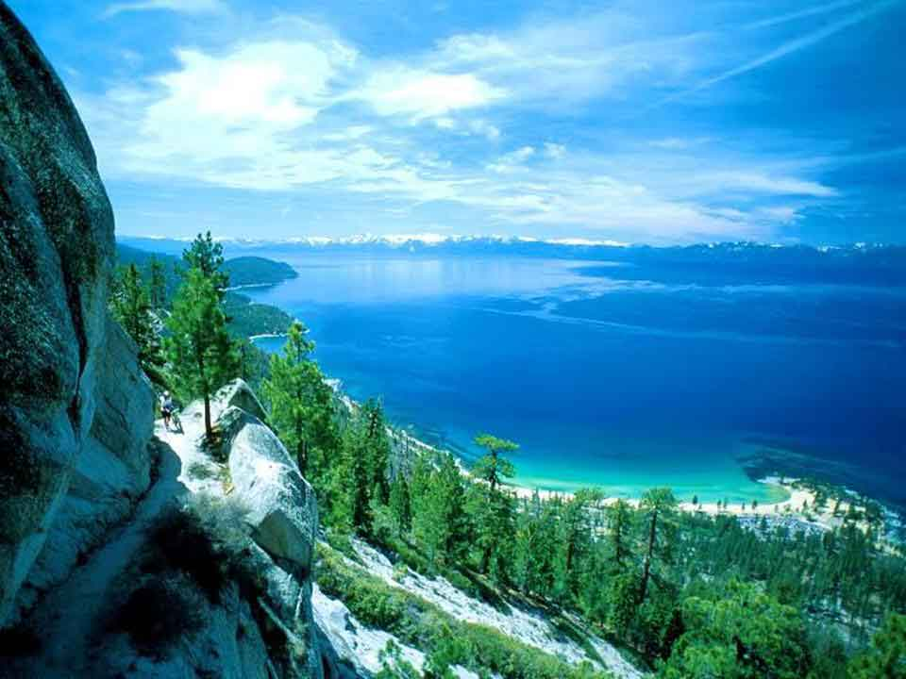
آنچه اهمیت دارد خاطراتت نیستند، خاطره هایی هستند که از تو در دل آنان که دوستت می دارند برجا مانده است. مهم این است که برای چه مدت، توسط چه کسانی و برای چه در خاطره ها ماندگار شده ای.

Slide 13
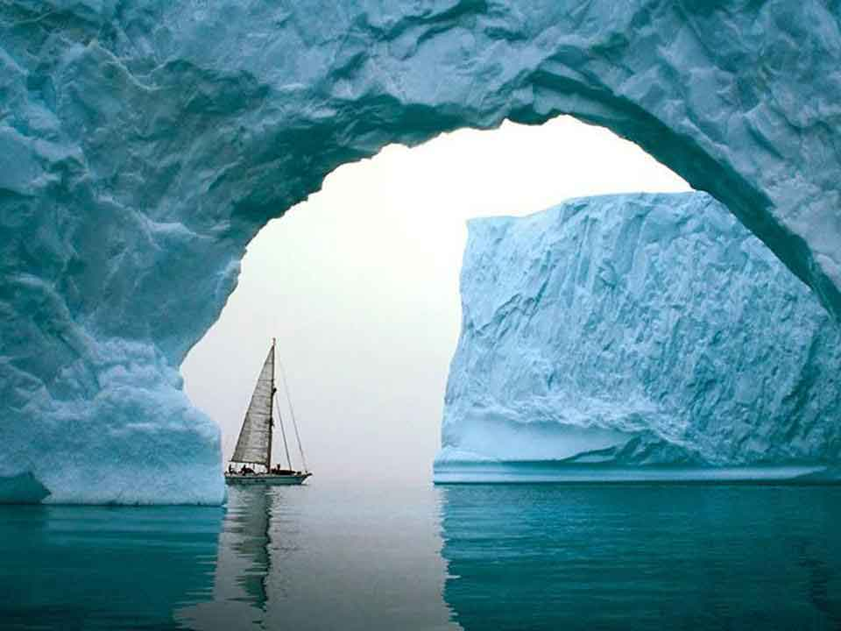
زندگی کردن مسئله ای نیست که با یک تصادف اتفاق بیفتد.
آن یک پیشامد نیست، یک انتخاب است.

Slide 14
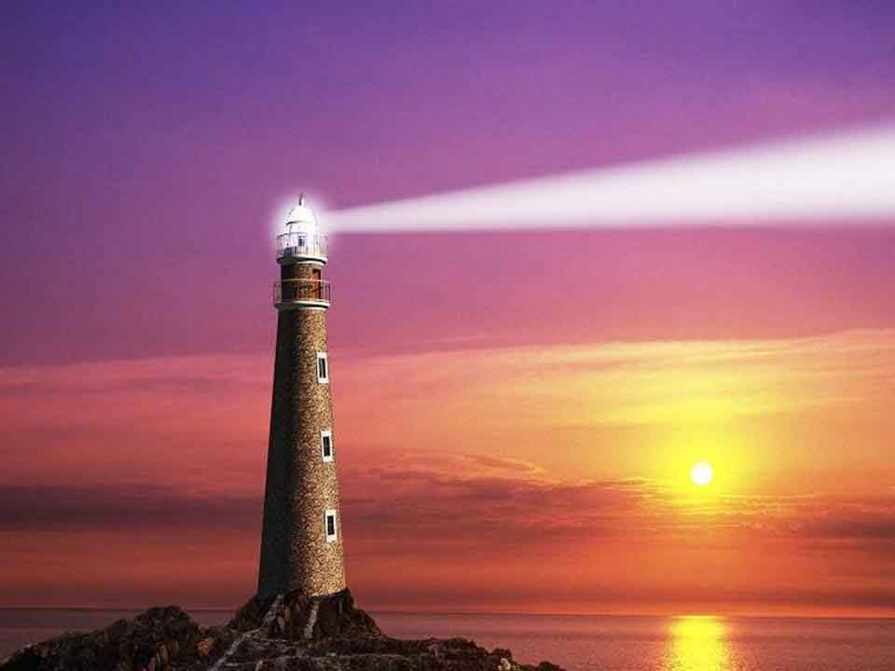
هنگامی که چیز زیبایی را می بینی، اولین کاری که باید انجام دهی، به شراکت گذاشتن آن با دوستانت است، هرجا که باشند. اینگونه است که زیباییها به معنای واقعی در سراسر دنیا پخش خواهند شد

